Slide 1
Organisatiekunde | Deel 2
LP10 MZ| Les 1

Slide 2
Inwerken nieuwe collega’s
Inwerken = kennis maken met:
Uitvoering van taken
De werkwijze
De werkomgeving

Slide 3
Je zorgt bij nieuwe medewerker voor:
Randvoorwaarden (denk aan inlogcodes + wat is waar te vinden)
Informeren over de ‘ongeschreven’ regels
Rondleiding
Op gemak stellen / welkom voelen
Instrueren (wat houdt het werk in) Welke taken voor je uit + hoe
Vraagbaak (doe je voordeel met evt. kritische vragen)

Slide 4
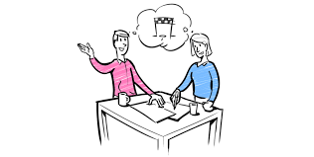
Coachen van nieuwe collega
Coachingstechnieken gaan we mee aan de slag
Coachen -> meer zelfvertrouwen / zelfinzicht -> zelfstandig
Je leert zowel je sterke als je zwakkere punten kennen -> bewuster worden

Slide 5
Aansluiten bij de ontwikkelingsfase
Fase 1: Beginnende medewerker
Fase 2: Gevorderde medewerker
Fase 3: Beroepsvolwassen medewerker
Fase 4: Zelfsturende medewerker

Slide 6
Fase 1: Beginnende medewerker
Niet alle competenties voor de functie in huis
Nieuwe vaardigheden aanleren
Coachen op zelfvertrouwen en zelfinzicht

Slide 7
Fase 2: Gevorderde medewerker
Beschikt over de vereiste competenties
Heeft inzicht nodig in achterliggende motivatie van te maken keuzes
Brengt eigen werkwijze mee (aanpassen of continueren)

Slide 8
Fase 3: Beroepsvolwassen medewerker
Naast dat deze medewerker beschikt over alle vereiste competenties durft hij ook verantwoordelijkheid te nemen
Zelfstandig besluiten om werkwijze aan te passen

Slide 9
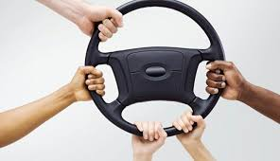
Fase 4: Zelfsturende medewerker
Werknemer kan ook teamgenoten aansturen
Taken overdragen en werkzaamheden plannen en overzien

Slide 10
Angerenstein
Ga naar welzijn.angerenstein.nl
Ga naar Maatschappelijke Zorg
Ga dan naar Persoonlijk Begeleider Specifieke Doelgroepen
Naar VW thema 22
Maak opdracht 2, 3 & 4
Sla je opdrachten goed op in je pc, is aan het eind van LP 10 je bewijs van inzet en voorwaarde om de toets te kunnen halen.

